Slide 1
ログイン画面
ホームページ
(ニュース一覧画面)
ログアウトボタン押下
ログイン画面
検索画面

Slide 2
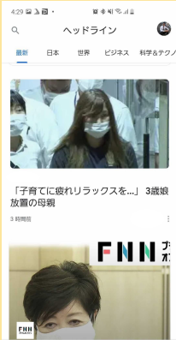
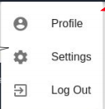
1
2
4
5
3
6

Slide 3
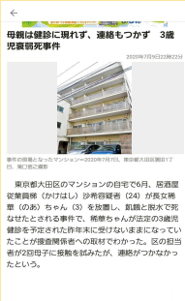
1
2
3
4

Slide 4
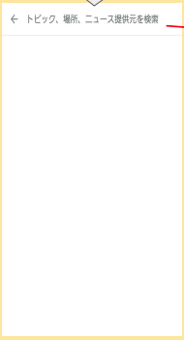
1
3
2

Slide 5
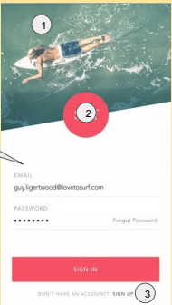
1
2
3

Slide 6
ユーザ
ログイン画面
API
MySQL
ホームページ
ユーザ認証
データ抽出
データを返す
ログイン
認証結果を返す
ホームページ画面へ遷移
ログアウト
ログイン画面へ遷移
×

Slide 7
ユーザがログインボタンをクリック
メールアドレスとパスワードを送信
Django
メールアドレスとパスワードでデータを照会
MySQL
照会結果を送信
Vue
ホームページへ遷移
照会成功
エラーを表示
照会失敗

